Slide 1

课程总结

Slide 2
软件生命周期
从提出开发开始到开发出系统、运行维护以及最终退役的全过程

Slide 3
不同软件过程模型的特点
模型名称 | 指导思想 | 关注点 | 适合软件 | 管理难度
瀑布模型 | 提供系统性指导 | 与软件生命周期相一致 | 需求变动不大、较为明确、可预先定义的应用 | 易
原型模型 | 以原型为媒介指导用户的需求导出和评价 | 需求获取、导出和确认 | 理解需求难以表述清楚、不易导出和获取的应用 | 易
增量模型 | 快速交付和并行开发 | 软件详细设计、编码和测试的增量式完成 | 需求变动不大、较为明确、可预先定义的应用 | 易
迭代模型 | 多次迭代，每次仅针对部分明确软件需求 | 分多次迭代来开发软件，每次仅关注部分需求 | 需求变动大、难以一次性说清楚的应用 | 中等
螺旋模型 | 集成迭代模型和原型模型，引入风险分析 | 软件计划制定和实施，软件风险管理，基于原型的迭代式开发 | 开发风险大，需求难以确定的应用 | 难

Slide 4
3.2 导出软件的功能性需求
需求工程师可以通过与利益相关方的交互，听取他们对软件的期望和要求，从他们那里导出软件需求
采用多种方法来导出软件需求
包括与用户或客户的面谈、分析业务资料、观察业务流程、进行问卷调查、软件原型等。

Slide 5
3.3 导出和构思软件的非功能性需求
非功能性需求包括软件质量要求和软件开发的约束性要求
质量要求，如软件运行性能、可靠性、易用性、安全性、私密性等属于外部质量要求，软件可扩展性、可维护性、可互操作性、可移植性等内部要求
约束性要求，包括开发进度要求、成本要求、技术选型等
软件的非功能性需求变得越来越重要
在某些情况下它们直接决定了软件是否能用和可用、是否好用和易用、是否高效和可靠运行、是否便于维护和演化等。

Slide 6
多视点建模（1/2）
结构视点（Structural View）
用于描述系统的构成
UML提供了包图（Package Diagram）、类图（Class Diagram）、对象图（Object Diagram）和构件图（Component Diagram），从不同的抽象层次来表示系统的静态组织及结构
行为视点（Behavioral View）
刻画系统的行为
UML提供了交互图（Interaction Diagram）、状态图（Statechart Diagram）与活动图（Activity Diagram），以从不同侧面刻画系统的动态行为。

Slide 7
多视点建模（2/2）
部署视点（Deployment View）
刻画目标软件系统的软件制品及其运行环境
UML提供了部署图（Deployment Diagram）来描述软件系统的部署模型
用例视点（Use Case View）
刻画系统的功能
UML提供了用例图（Use Case Diagram）以描述系统的用例及其与外部执行者之间的关系。

Slide 8
UML的视点及图
视点 | 图（diagram） | 说明
结构 | 包图（package diagram） | 从包层面描述系统的静态结构
 | 类图（class diagram） | 从类层面描述系统的静态结构
 | 对象图（object diagram） | 从对象层面描述系统的静态结构
 | 构件图(component diagram) | 描述系统中构件及其依赖关系
行为 | 状态图(statechart diagram ) | 描述状态的变迁
 | 活动图(activity diagram) | 描述系统活动的实施
 | 通信图(communication diagram) | 描述对象间的消息传递与协作
 | 顺序图(sequence diagram) | 描述对象间的消息传递与协作
部署 | 部署图（deployment diagram） | 描述系统中工件在物理运行环境中的部署情况
用例 | 用例图（use case diagram） | 从外部用户角度描述系统功能

Slide 9
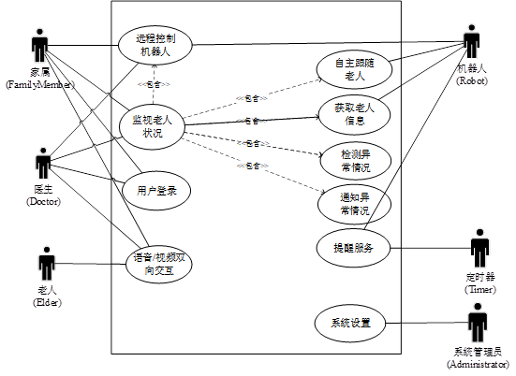
示例：“空巢老人看护软件”的用例图

Slide 10
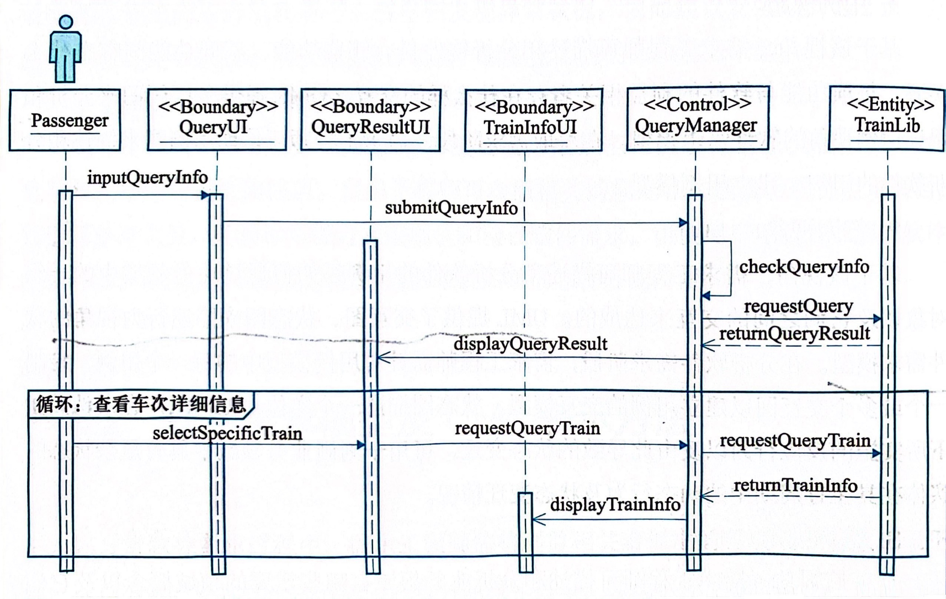
示例：顺序图

Slide 11
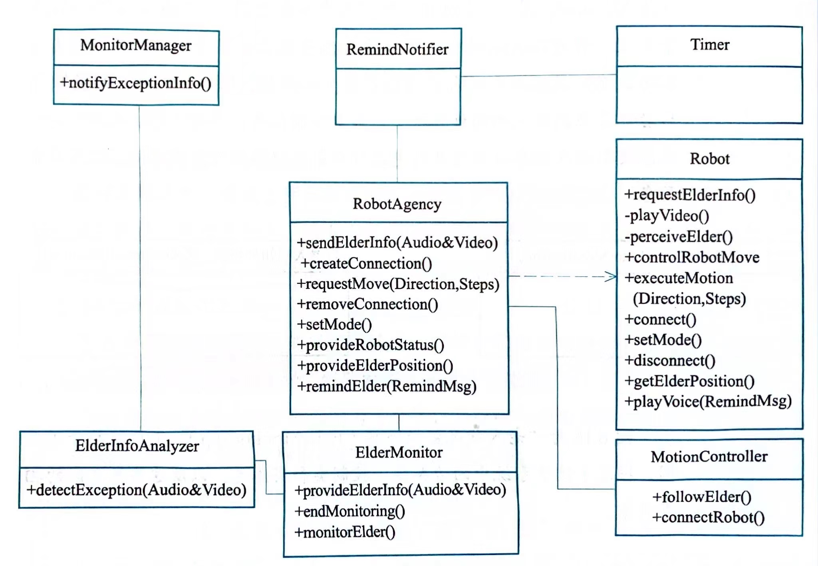
示例：”机器人感知控制”分析类图

Slide 12
示例: 分析机器人类对象的状态图

Slide 13
示例：活动图
活动
决策点
信息流和控制流
泳道

Slide 14
2.2 软件设计基本原则
抽象与逐步求精
模块化，高内聚度、低耦合度
信息隐藏
多视点和关注点分离
软件重用
迭代设计
可追踪性

Slide 15
1.2 软件体系结构的设计元素
构件(Component)
构成体系结构的基本功能部件
连接件(Connector)
组件之间的连接和交互关系
约束(Constraint)
组件中的元素应满足的条件以及组件经由连接件组装成更大模块时应满足的条件
M
M
M
M
M
M

Slide 16
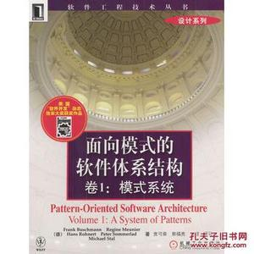

常用软件体系结构风格
分层风格
管道与过滤器风格
黑板风格
MVC风格
SOA风格
总线风格
……

Slide 17
2.4 软件测试过程
制订软件测试计划
回归测试
代码检查/走查
根据需求模型/文档
设计系统测试和确认测试的用例
单元测试
修复
集成测试
调试
根据设计模型/文档
设计集成测试和单元测试的用例
确认测试
出现软件失效
评价测试效果
评价测试有效性

Slide 18
白盒测试用例设计的指导原则
如何设计测试用例？
内部执行流程
生成测试数据
设计多少测试用例?
遵循覆盖原则
测试用例覆盖准则
语句覆盖
分支覆盖
路径覆盖
基本路径覆盖
1
2
语句覆盖
分支覆盖
路径覆盖
基本路径覆盖
3
6
4
7
8
5

Slide 19
黑盒测试-等价分类法
思想
把程序的输入数据集合按输入条件划分为若干个等价类
每一个等价类对于输入条件而言为一组有效或无效的输入
为每一个等价类设计一个测试用例
优点
减少测试次数，不丢失发现错误的机会
每个等价类中的数据具有相同的测试特征

Slide 20
黑盒测试-边界值分析法
输入条件是一范围(a,b)
a,b以及紧挨a,b左右的值应作为测试用例
输入条件为一组数
选择这组数最大者和最小者，次大和次小者作为测试用例
如果程序的内部数据结构是有界的
应设计测试用例使它能够检查该数据结构的边界

Slide 21
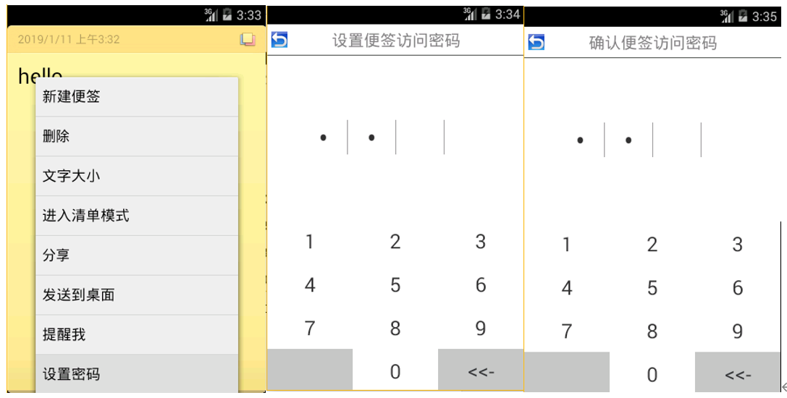
1.2 何为软件维护
软件在交付使用后，由于应用需求和环境变化以及自身问题，对软件系统进行改造和调整的过程
软件自身问题，发现了一些新的缺陷
运行环境变化，从Windows ➔ Linux
软件需求变化，需要增加一些新的需求
小米便签软件的维护
设置便签访问密码
解除便签访问密码
根据密码访问便签
改善程序代码质量

Slide 22
1.3 软件维护的形式
纠正性维护
改善性维护
适应性维护
预防性维护

